Slide 1

CATEDRAL DE SANTA MARÍA Y SANTA CECILIA
CAGLIARI · CERDEÑA · ITALIA

Slide 2
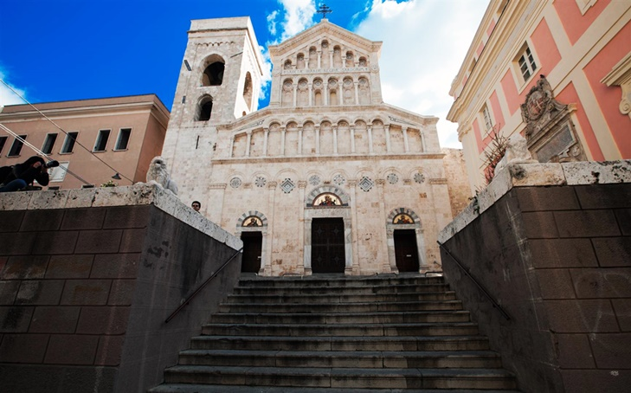
Notes:
2

Slide 3
La catedral de Cagliari, llamada comúnmente catedral de Santa María, es una iglesia católica italiana dedicada a la Asunción de la Virgen y a Santa Cecilia. Es la iglesia principal de la archidiócesis de Cagliari, sede de la cátedra del arzobispo metropolitano, y además templo parroquial del barrio histórico de Castello. La iglesia amalgama diversos estilos artísticos y custodia siete siglos de memoria histórica de la ciudad de Cagliari.
Construida durante el siglo XIII en estilo románico pisano, fue elevada al rango de catedral en 1258. Cuando Cagliari fue capital del reino de Cerdeña, ahí prestaban juramento los representantes de los tres STAMENTI (brazos del parlamento sardo). Durante el siglo XVII, se decidió transformar el templo en un nuevo estilo, el barroco. En la década de 1930 fue erigida la actual fachada neorrománica, inspirada en la fachada de la catedral de Pisa.
La primera etapa de la iglesia se debe a los pisanos, que la levantaron dentro de los muros de una fortificación, el CASTEL DI CASTRO. Construida probablemente en 1217, cuando los pisanos se instalaron en la colina de Castello, la primera mención que da fe de la existencia de la Iglesia de SANCTE MARIE DE CASTELLO se remonta a 1254. En estilo románico, esta iglesia original tenía planta rectangular, dividida en tres naves, con bóveda de crucería sobre las dos naves laterales y techumbre de madera en la nave central y estaba dedicada, al igual que la catedral de Pisa, a la Asunción de María.

Slide 4
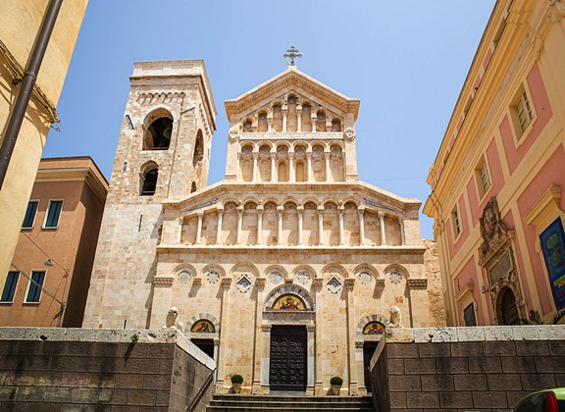

Slide 5
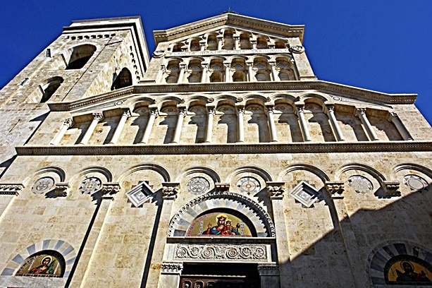
Notes:
5

Slide 6
En 1258, después de la destrucción por parte de los pisanos de la ciudad de Santa Igia, capital del juzgado de Cagliari, y de la catedral de Santa Cecilia, la iglesia de Santa María de Cagliari fue elevada a catedral de la diócesis cagliaritana, y se agregó el culto de Santa Cecilia en su dedicación. A principios del siglo XIV se construyó el transepto, que le dio a la planta una forma de cruz latina, y las dos puertas laterales. Sobre la fachada se abrió una ventana bífora gótica, y posteriormente hubo intervenciones en el campanario.
Con la conquista de Cagliari por los aragoneses se concluyó el brazo derecho del transepto y se edificaron otras capillas, de las cuales sólo la de la Santa Espina, llamada también "Capilla Aragonesa" ha permanecido intacta. En 1618 terminaron los trabajos con los que el arzobispo español Francisco de Esquivel levantó el nivel del presbiterio para construir el Santuario de los Mártires. El 22 de noviembre de 1699, día de Santa Cecilia, el obispo Pietro Vico dispuso reconstruir el interior y la fachada en estilo barroco, confiando la dirección de las obras a Domenico Spotorno.
La remodelación, que duró hasta 1704, borró casi por completo la primitiva iglesia románica: en 1702 la fachada barroca fue terminada por el arquitecto Pietro Fossati. El pavimento fue sustituido por taracea de mármol; se colocaron pilastras de caliza en lugar de las columnas románicas; en el crucero se levantó la cúpula y las capillas góticas del transepto fueron clausuradas; en su lugar se erigieron los monumentos fúnebres de los arzobispos Machín y La Cabra.

Slide 7
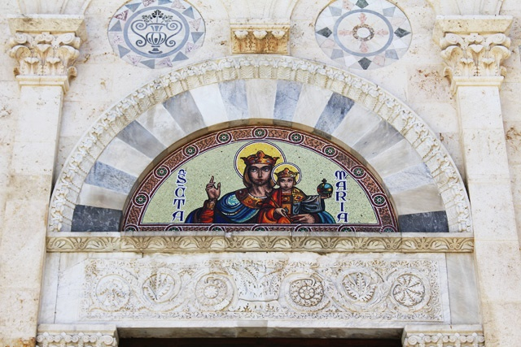

Slide 8
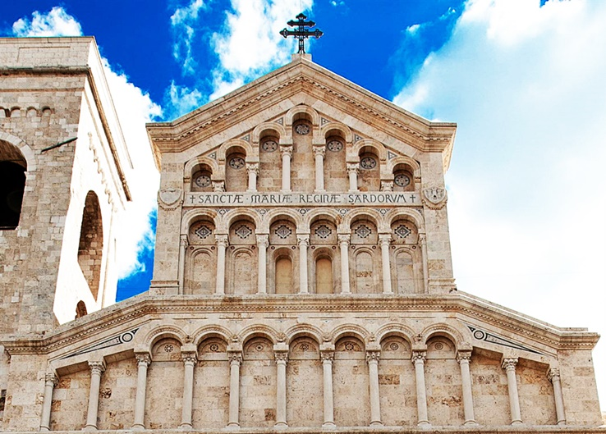
Notes:
8

Slide 9
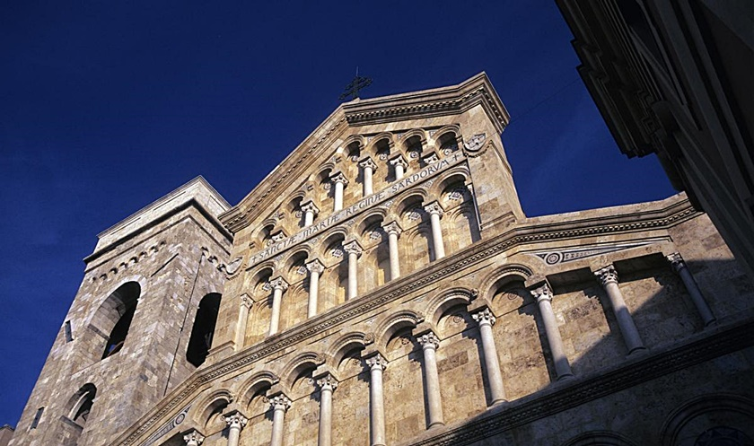

Slide 10
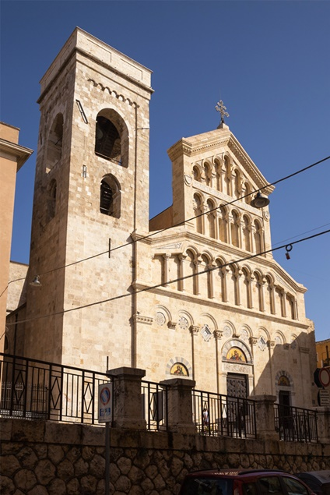
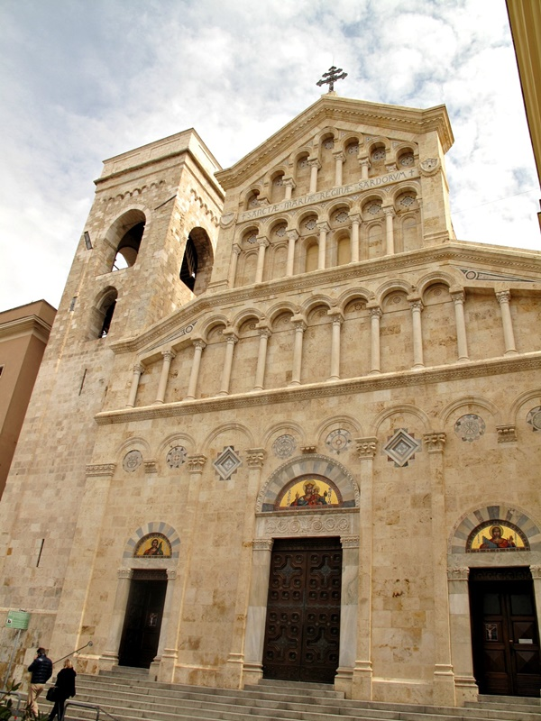

Slide 11
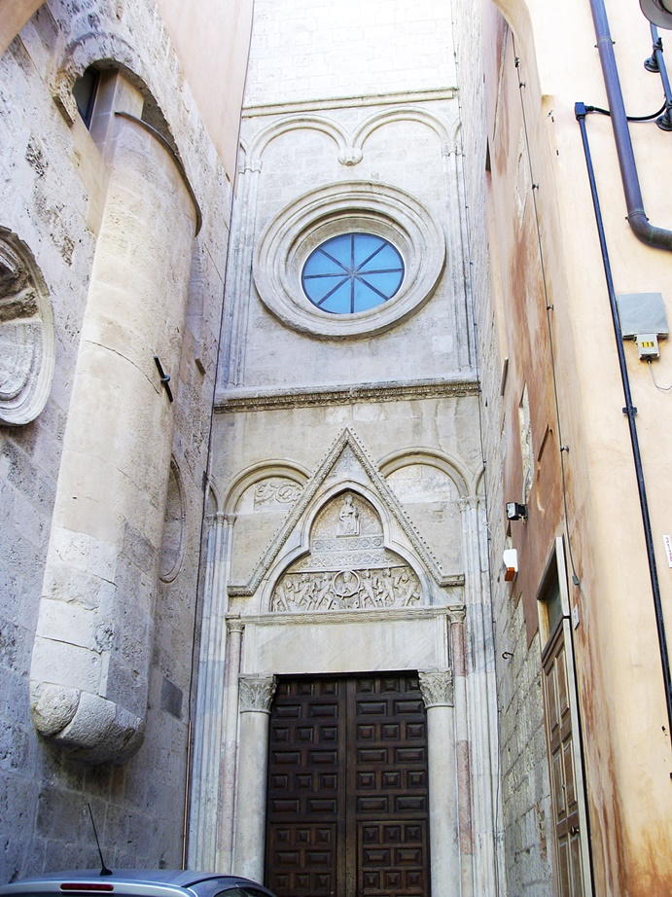
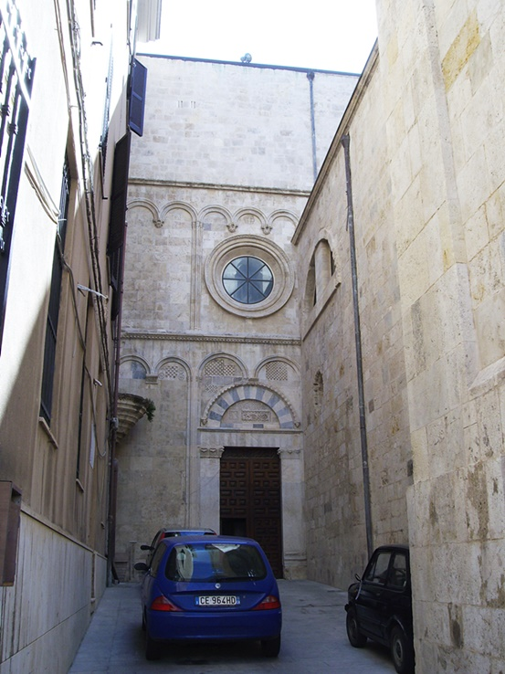

Slide 12
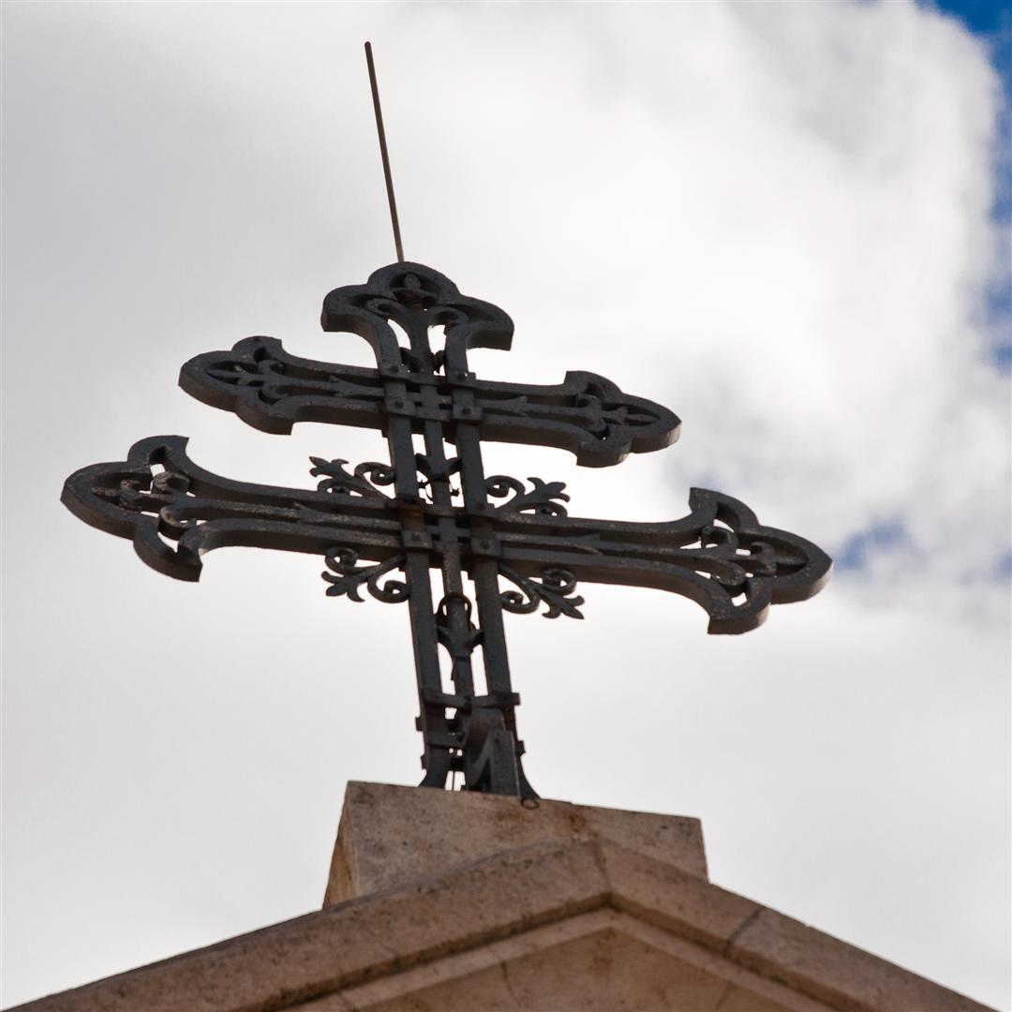

Slide 13
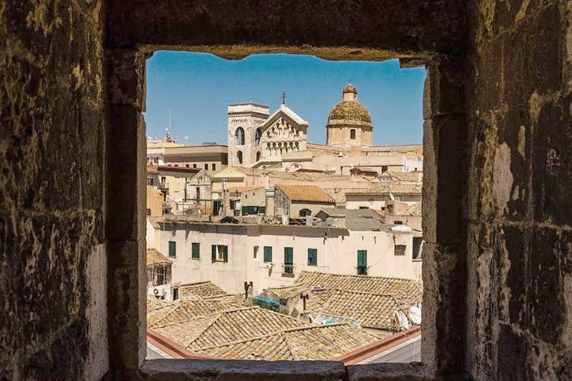

Slide 14
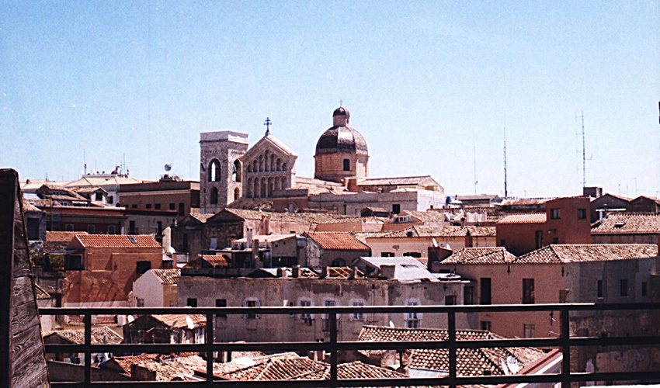

Slide 15
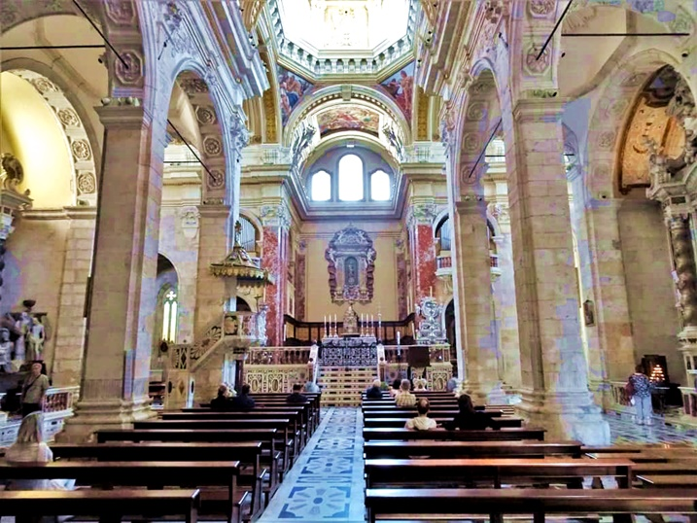

Slide 16
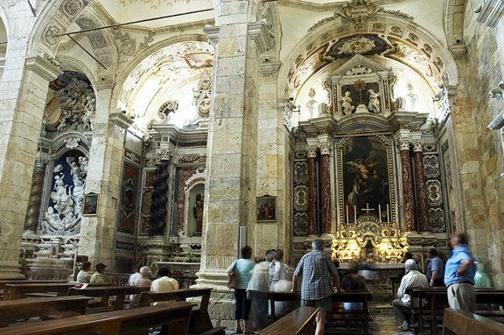

Slide 17
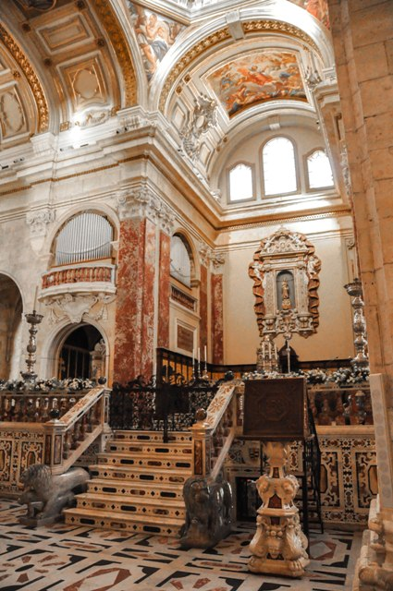
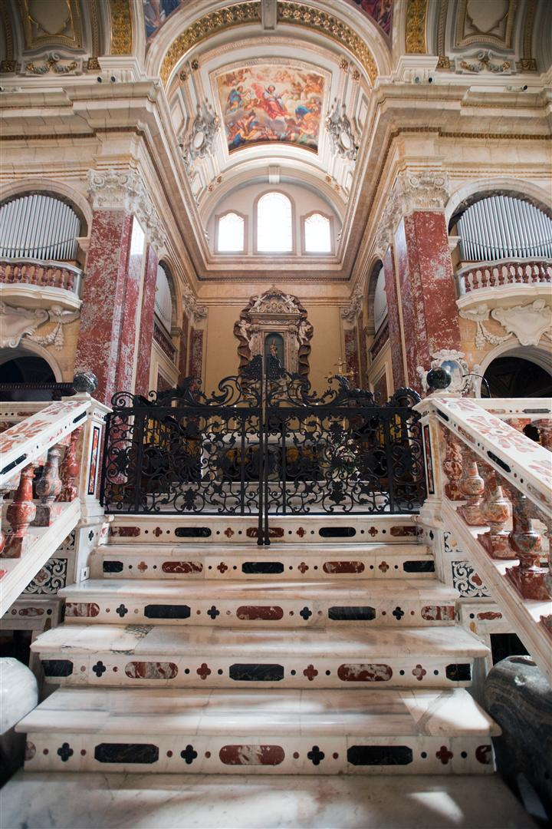

Slide 18
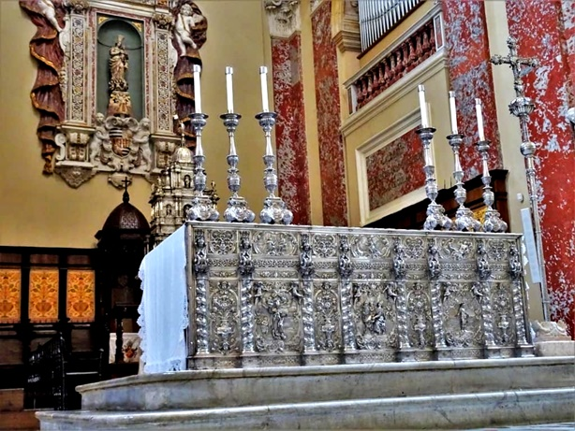

Slide 19
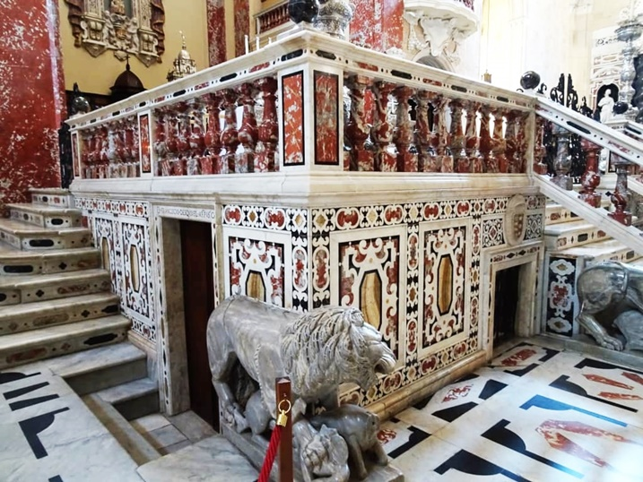

Slide 20
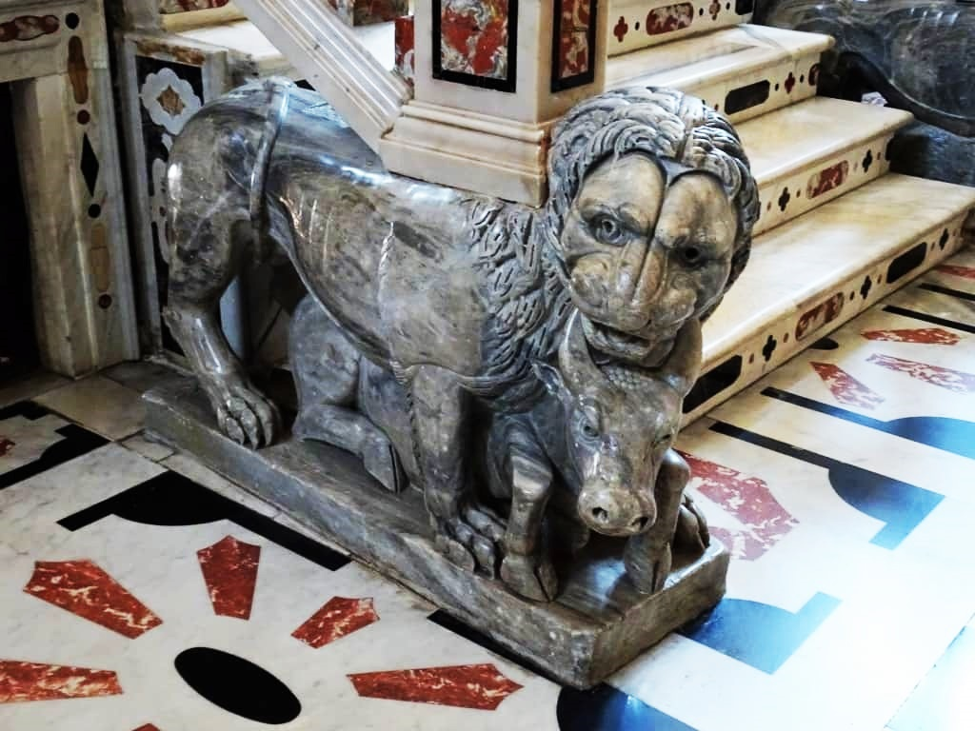

Slide 21
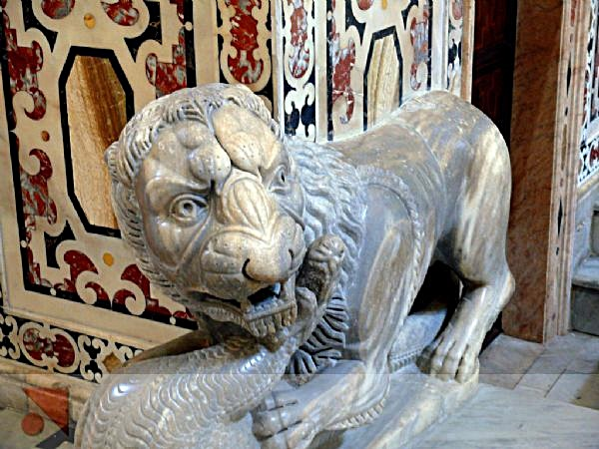

Slide 22
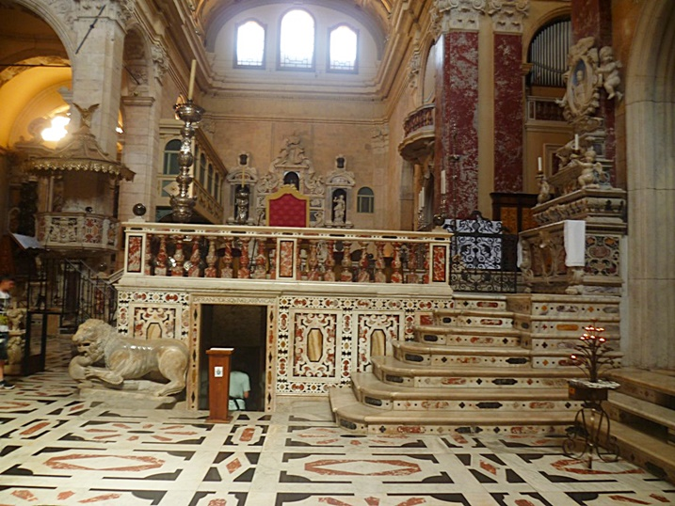

Slide 23
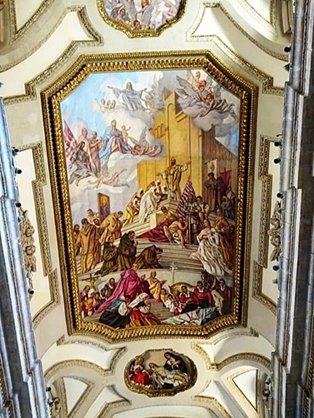
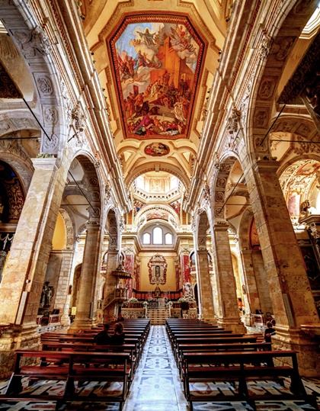

Slide 24
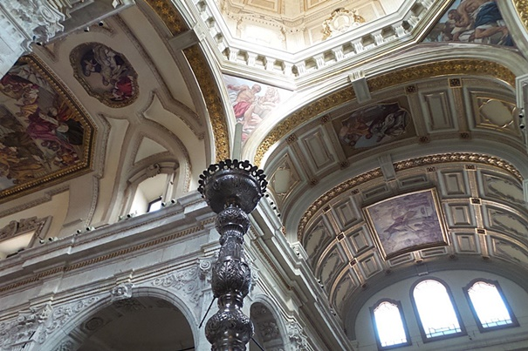

Slide 25
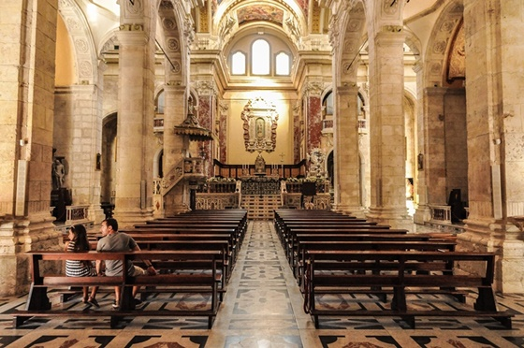

Slide 26
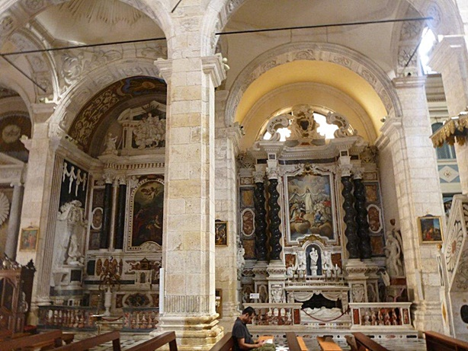

Slide 27
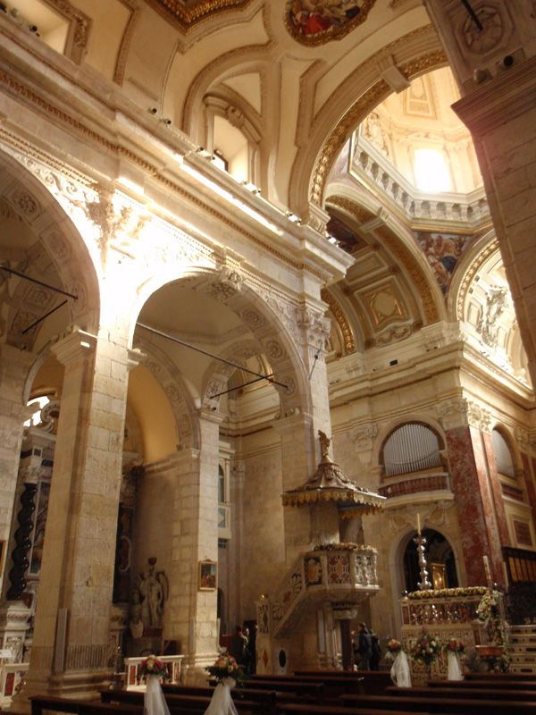
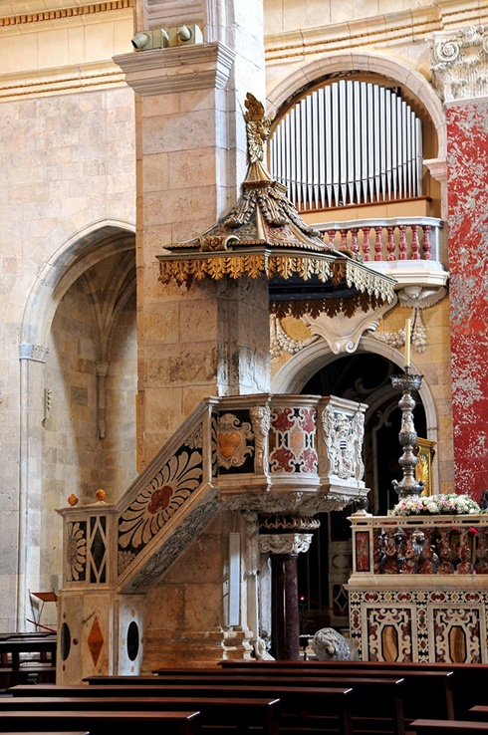

Slide 28
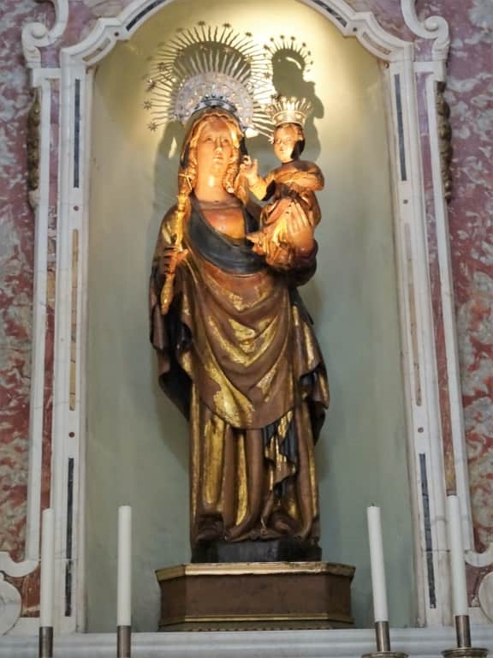
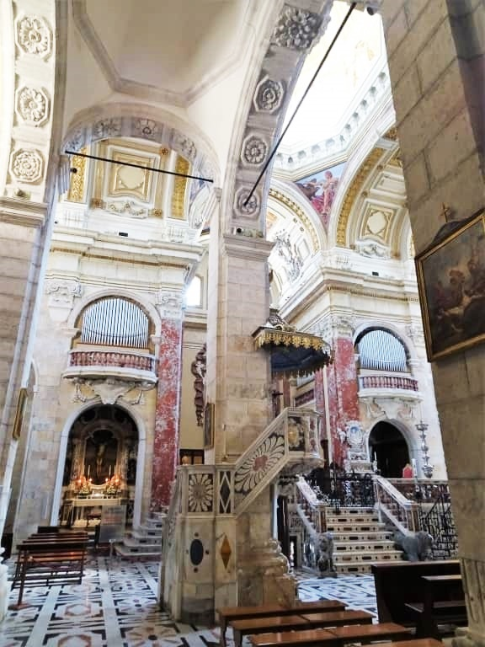

Slide 29
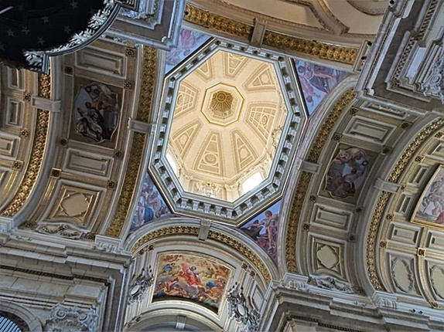

Slide 30
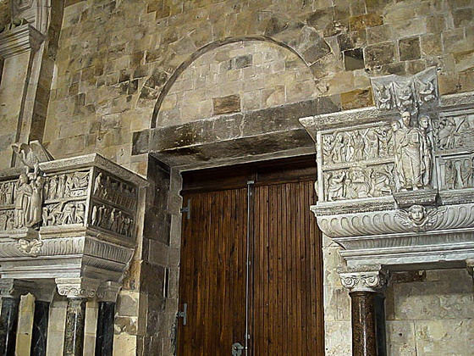

Slide 31
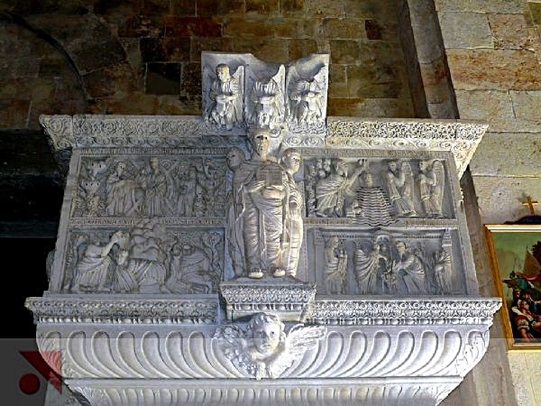

Slide 32
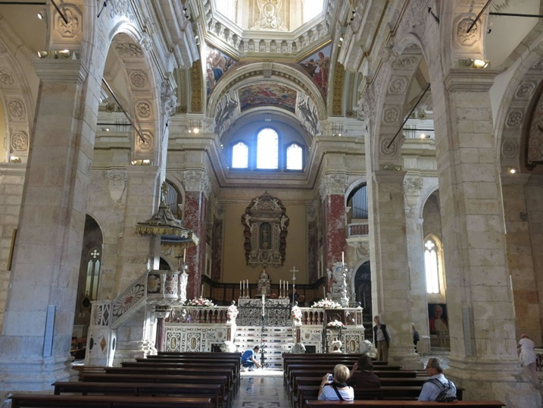

Slide 33
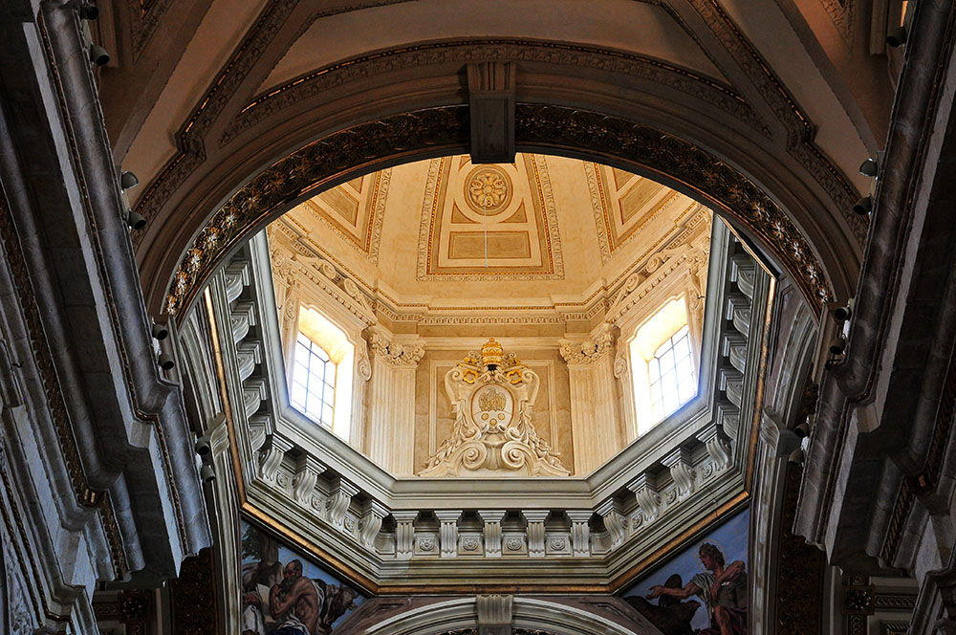

Slide 34
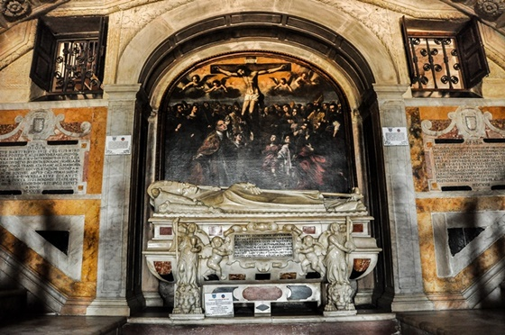
Sarcófago del Arzobispo de Cagliari

Slide 35
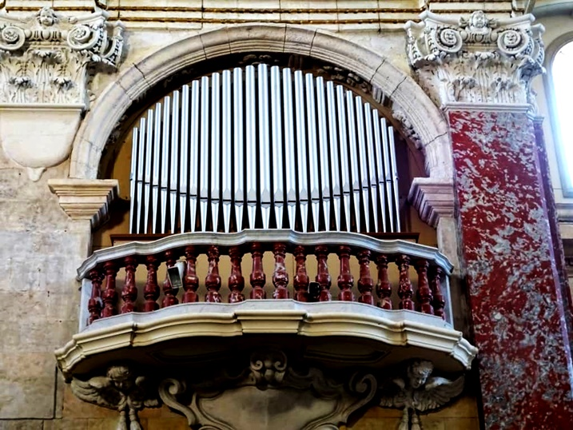

Slide 36
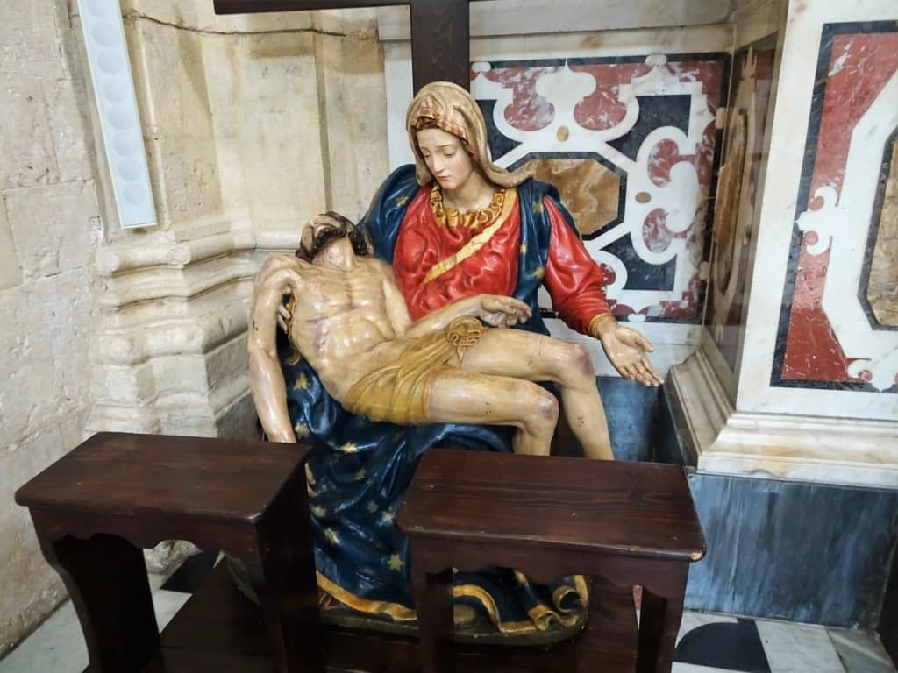

Slide 37
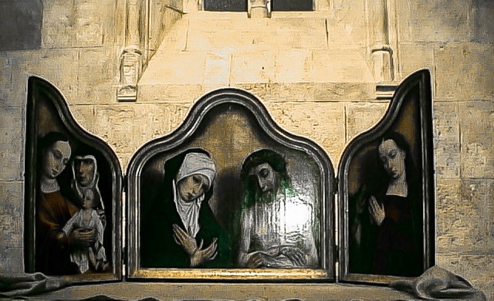
Tríptico de Clemente VII

Slide 38
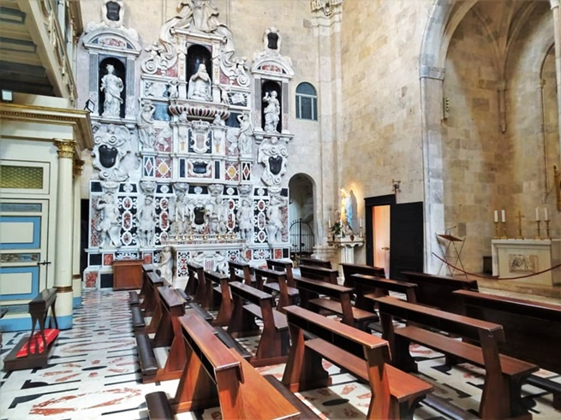

Slide 39
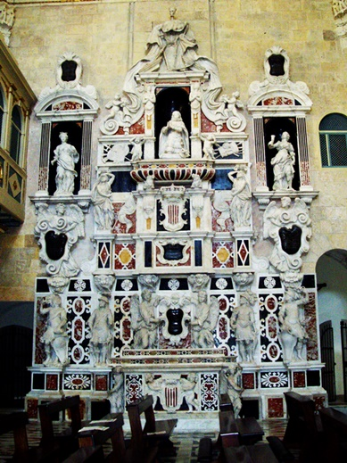
Mausoleo de Martín II de Aragón

Slide 40
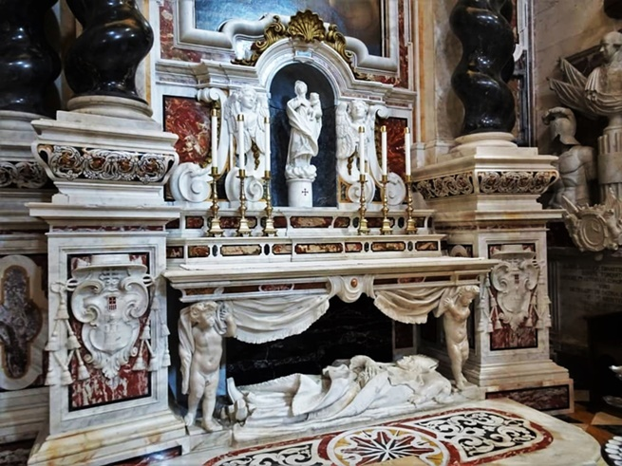

Slide 41
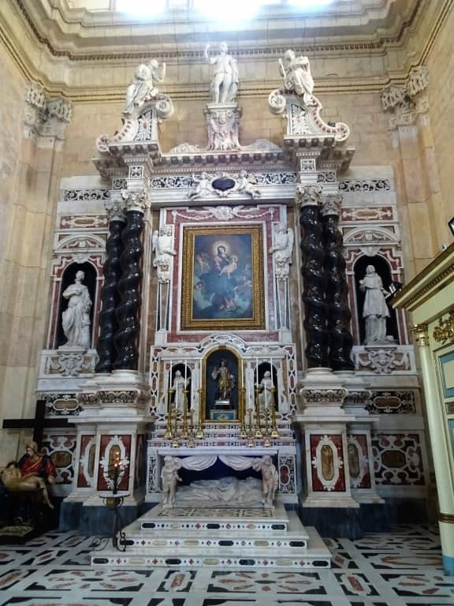
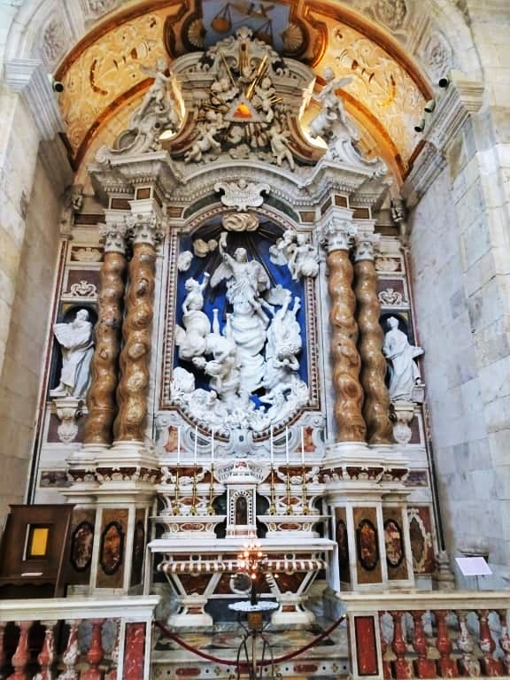

Slide 42
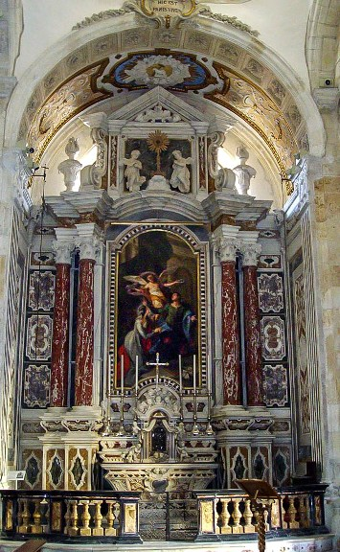
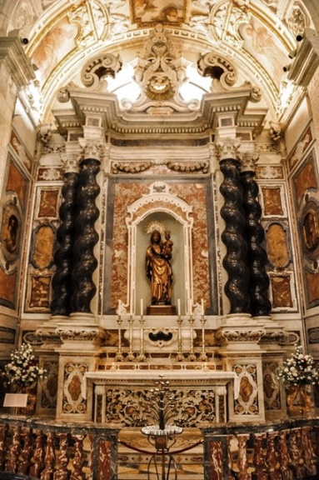

Slide 43
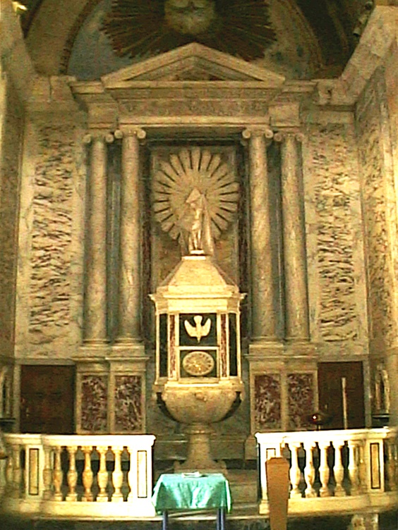

Slide 44
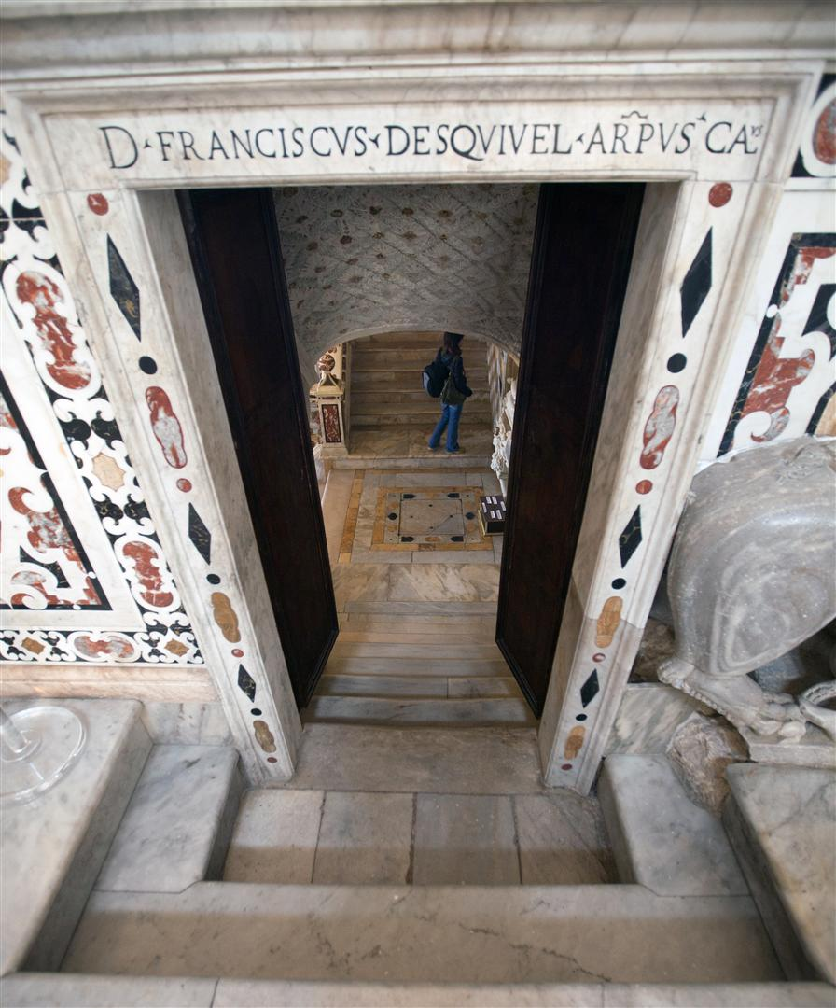
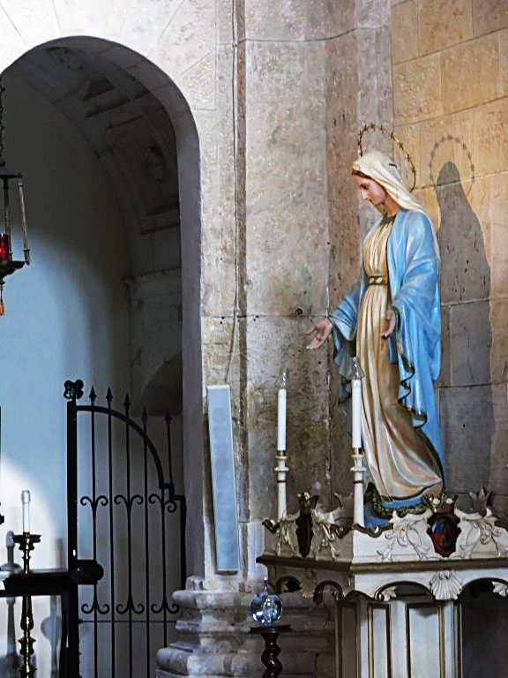

Slide 45


Slide 46


Slide 47


Slide 48


Slide 49

Mausoleo de Carlos Manuel de Saboya

Slide 50


Slide 51


Slide 52


Slide 53


Slide 54


Slide 55


Slide 56

GRACIAS POR TU VISITA
Y QUE TENGAS UN BUEN DÍA
VICTOR NOVELLÓN

Slide 57







¿Te ha gustado?
Puedes ver más entrando
Aquí
Además puedes recibir powerpoints en tu correo electrónico suscribiéndote aquí:

